Slide 1
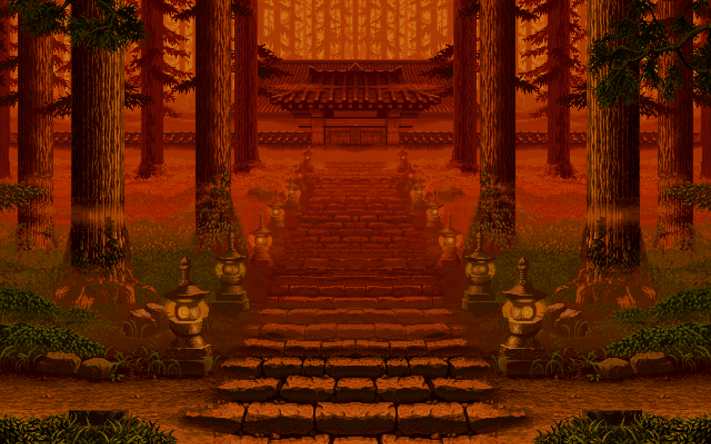
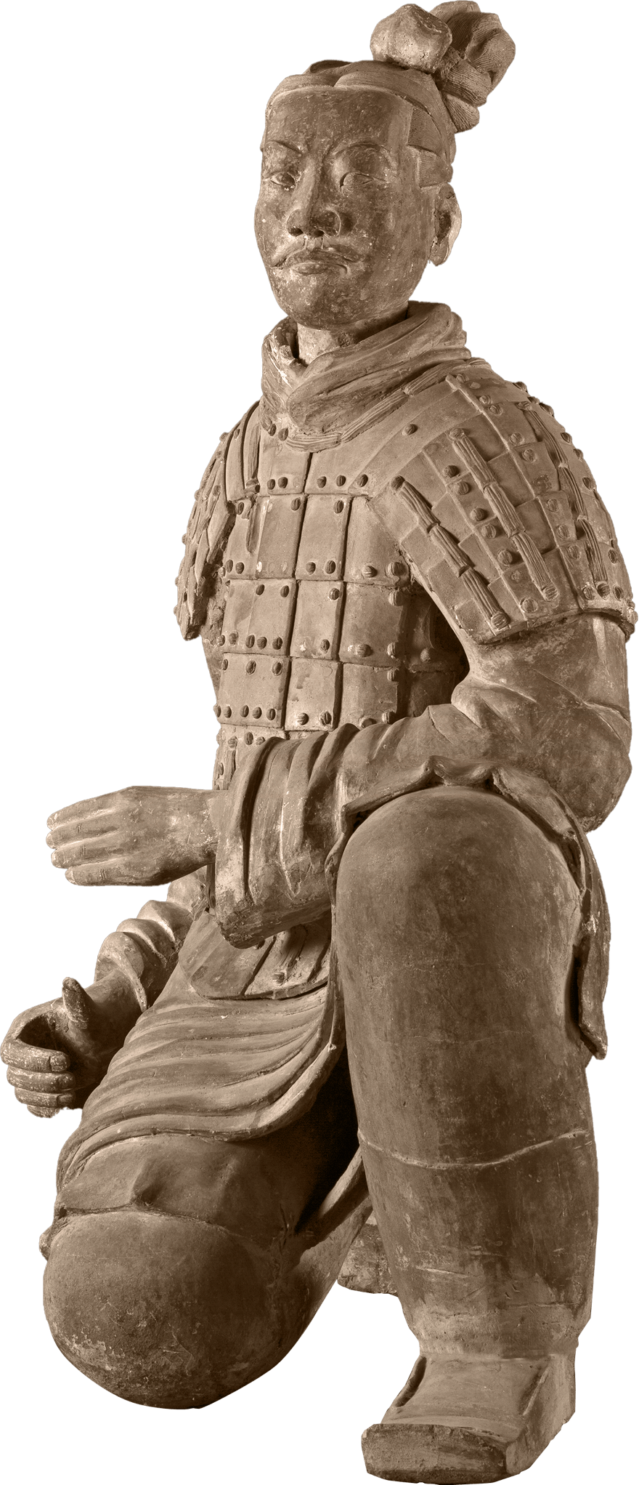


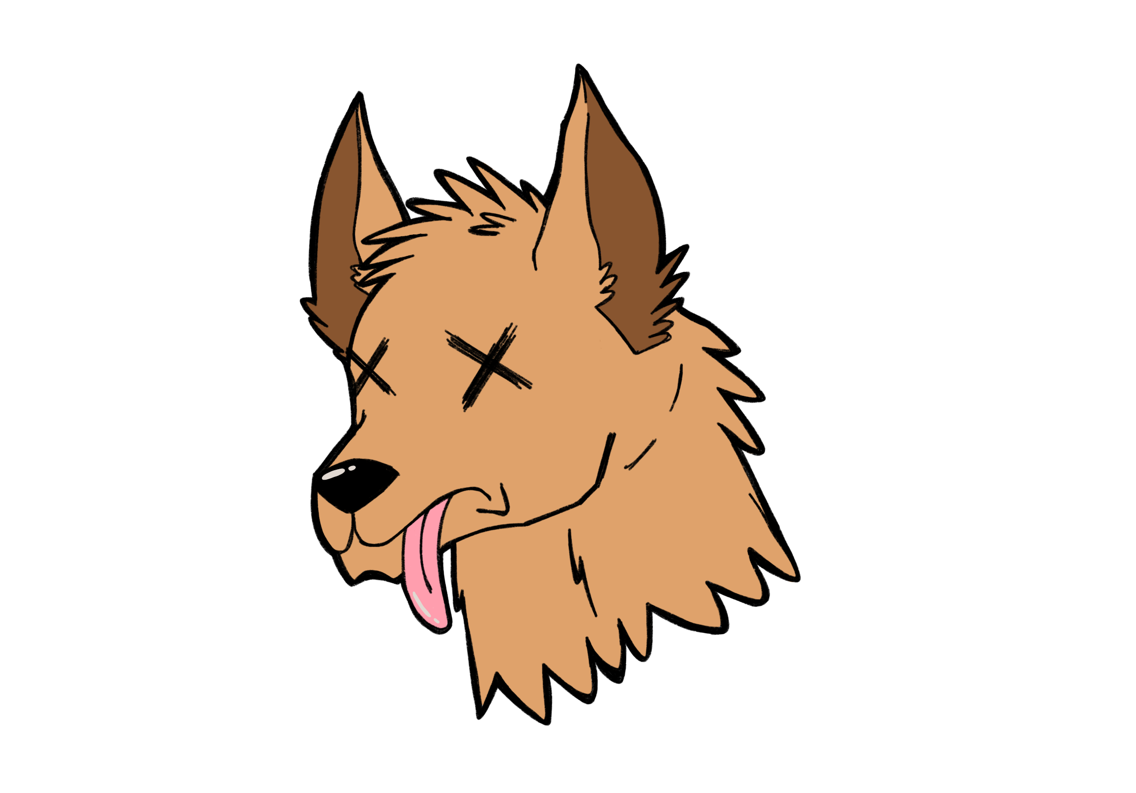
Dog Lovers Games
A game made by:

Slide 2

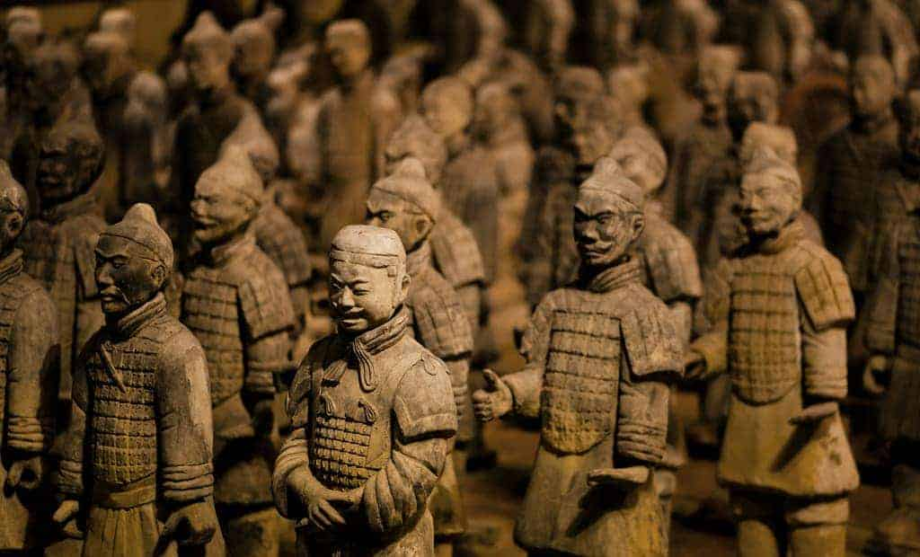
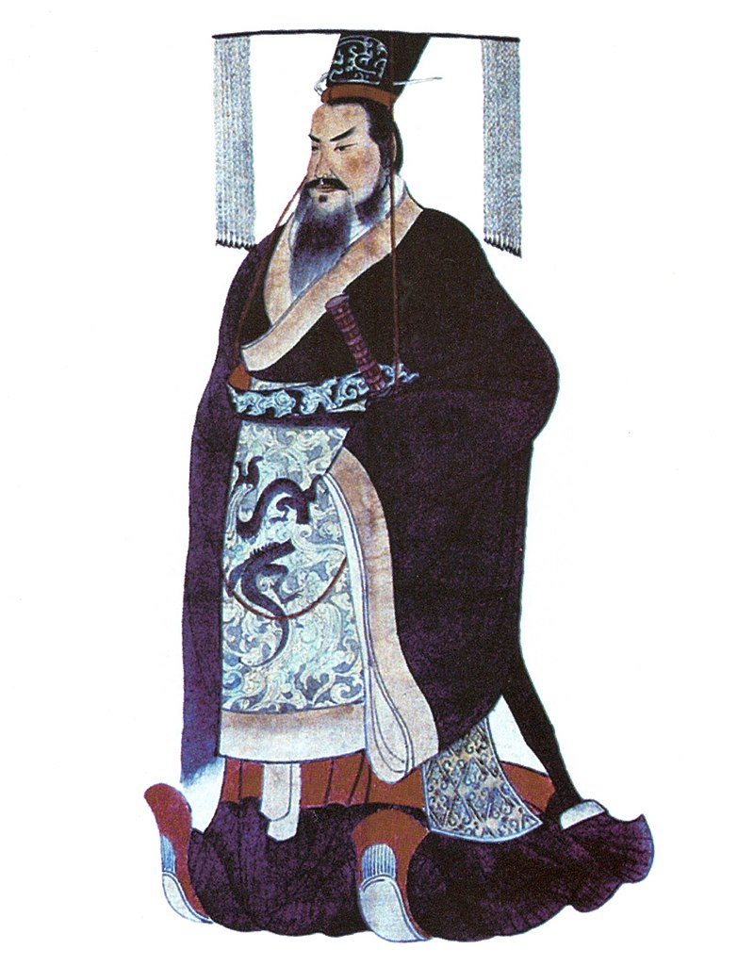
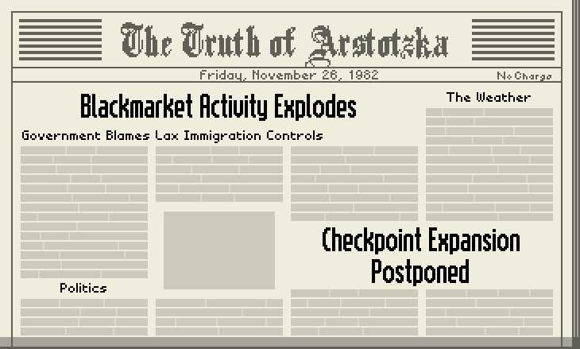
Idea general y lore

Slide 3
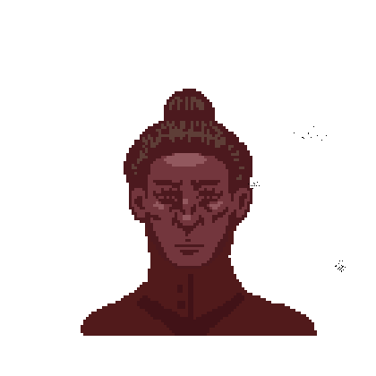
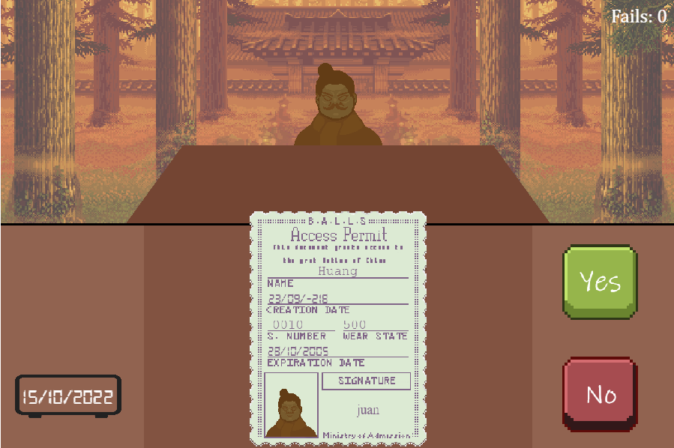
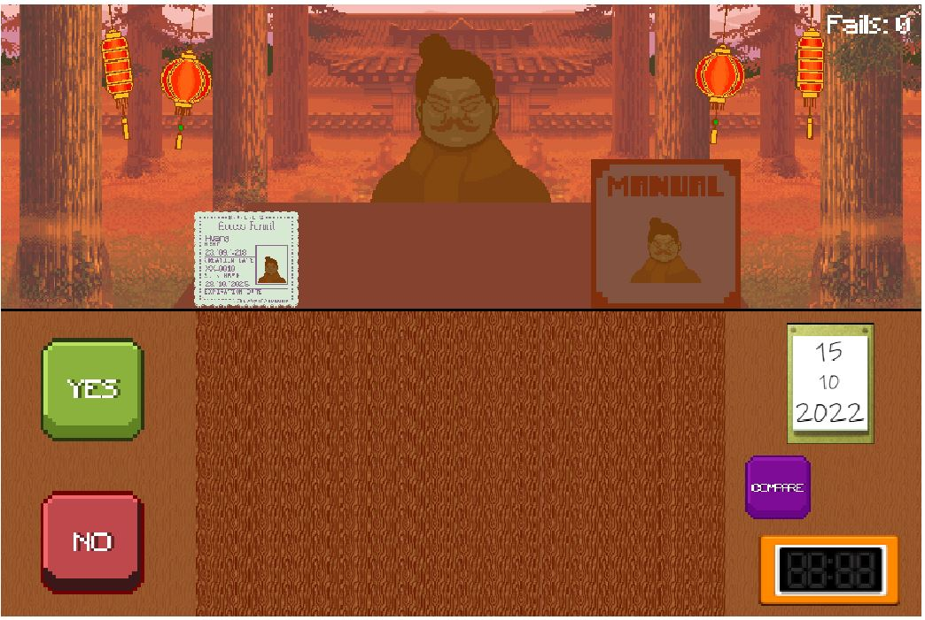
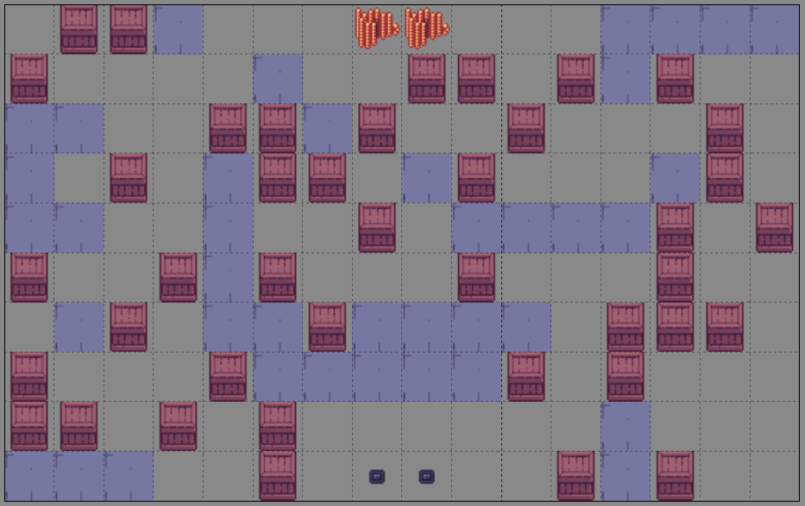
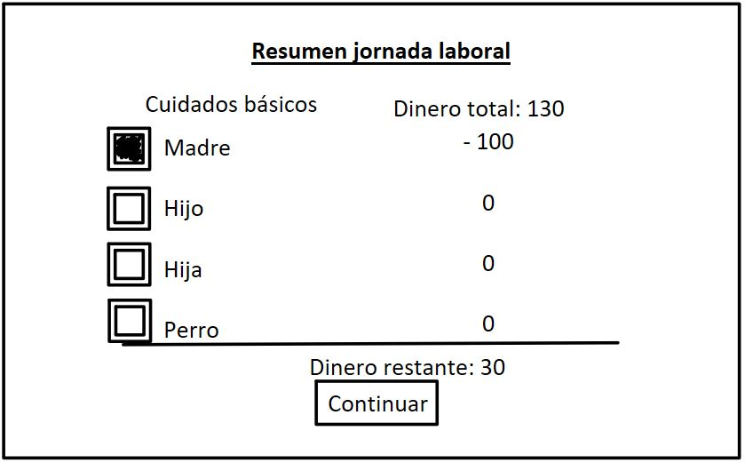
Características desarrolladas

Slide 4
Características por desarrollar
Más sonidos
Más sprites de las estatuas
A nivel de código, preservar mejor la independencia de componentes de la clase Statue
Notes:
Sonidos: se puede en los botones, ambiental que cambie dependiendo de la hora del día y en los niveles de cajas en las siguientes partes: arrastrar una caja, movimiento del jugador, chocar con un objeto y obtener una batería.
Código clase Statue: se puede independizar la funcionalidad del comparador de documentos, la profundidad de los documentos cuando se mueven y hacer que las estatuas del nivel 2 sean las únicas con body.

Slide 5



https://github.com/P4179/PVLI-Grupo-09
@DogloversP
¡Muchas gracias!

Slide 6
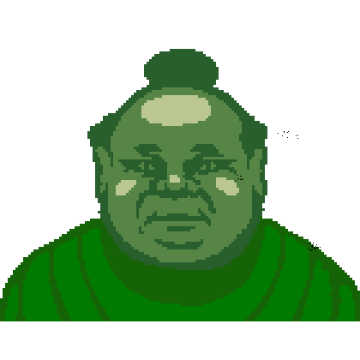
¡Disfruten de la demo!
https://p4179.github.io/PVLI-Grupo-09/

